Slide 1
第二章 一元函数微分学
§2.1 导数的概念
§2.2 导数的运算法则
§2.3 隐函数及参数式函数的导数
§2.4 高阶导数
§2.5 函数的微分

Slide 2
§2.6 微分中值定理
§2.7 不定型的极限
§2.8 泰勒公式
§2.9 函数的单调性与极值
§2.10 函数的凸性与曲线的拐点
§2.11 函数作图
§2.12 曲线的曲率

Slide 3
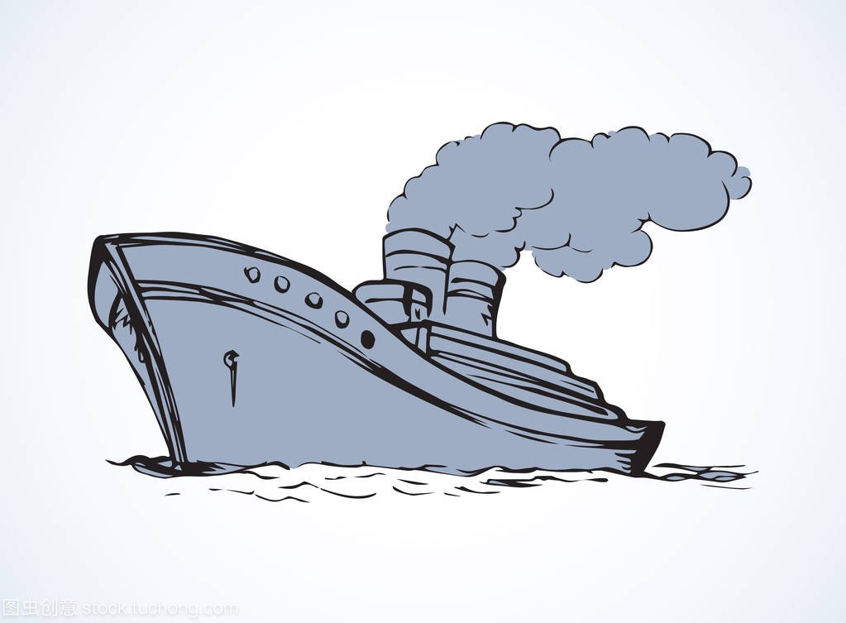
§2.1 导数的概念
一.发展历史
17世纪，欧洲结束了中世纪的黑暗，进入新时代。航海、造船、天文和建筑等行业的发展面临许多亟待解决的数学问题，例如：
(1) 求运动速度：瞬时速度
(2) 求运动方向：曲线的切线

Slide 4
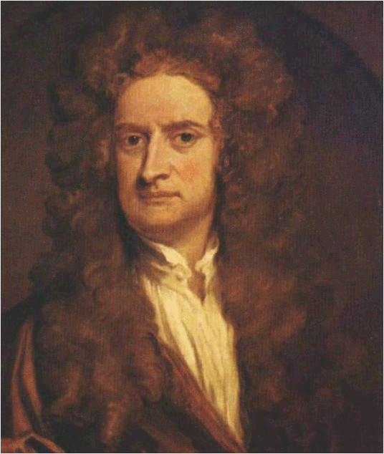
1665年，牛顿第一次提出“流数术”。
1665年夏到1667年春，流数术取得突破进展，牛顿将其整理成一篇总结性论文《Tract on Fluxions》，但未发表。
流数术的中心问题：已知物体运动路程，求给定时刻的速度。
设物体运动规律为
牛顿 (英国物理学家)
s

Slide 5
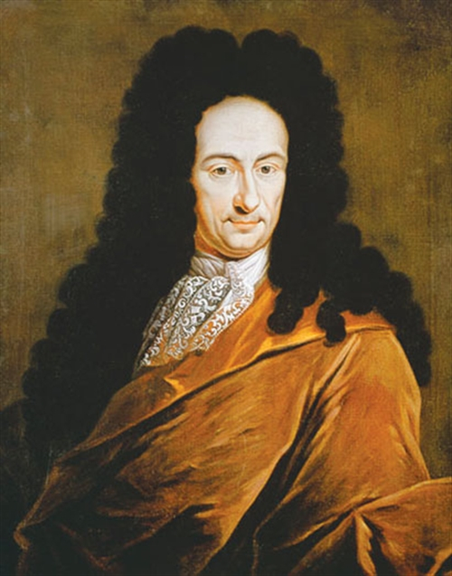
莱布尼茨大约是在1675年在几何上研究了求曲线切线的方法。
1684年，莱布尼茨在一篇名叫《求极大、极小值和切线的新方法》的论文中正式公布了他的发明。
割线的极限位置——切线
莱布尼茨
(德国政治家哲学家)
T
N
割线斜率：
切线斜率：
M

Slide 6
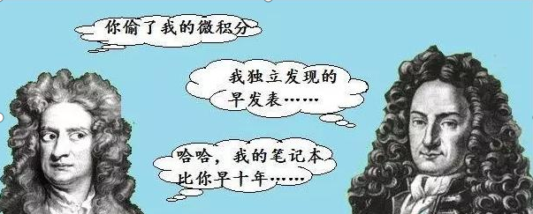
发明流数术多年以后，一次牛顿通过莱布尼茨在英国皇家学会的朋友奥尔登堡转给莱布尼茨一封信，在信中他简短且含糊地提到了他的发明。莱布尼茨敏锐地感觉到这就是他此时也已经想到的微积分，于是他在回信中也告诉了牛顿自己的成果。
后来，牛顿在他的巨著《论自然哲学的数学原理》的注释中提到了与莱布尼茨通信的事。于是争论立即爆发了。
由于是不同国家的人，两人之间的争论便成了国家与民族的荣誉之争。
微积分的真正发明归功于两个“天才中的天才”——牛顿和莱布尼兹。他们在前人的基础上走出了最后一步，使微积分的巍峨大厦得以建立。

Slide 8
二.导数的概念
定义:
设函数 在点 的某领域有定义，若
存在，则称函数 在点 处可导，记为：
也可记为：

Slide 9
注意:
(1) 若
不存在, 则称函数 f (x) 在点 不 可导。
(2) 若
仍记为
(3) 若函数 f (x) 在区间(a,b) 内每一点都可导，则称函数 f (x) 在(a,b) 内可导，
记为
(4) 对任意的 ，都对应着 f (x) 的一个导数值，因此这个函数称为
原函数 f (x) 的导函数，简称导数记为 即：
(5)

Slide 10
(6) 函数 f (x) 在 的导数值 是切线MT的斜率（几何意义）。
切线方程为：
法线方程为：
(7) 若函数 s(t) 表示物体的运动轨迹，则
表示物理的运动速度（物理意义）。

Slide 11
(8)
也可以表示为

Slide 12
三 单侧导数
（1）左导数:
（2）右导数:
(4)

Slide 13
由定义求导数
步骤:

Slide 15
例 2.
解
记住公式

Slide 16
例 3.
解
记住公式
记住公式
类似可得：

Slide 17
例 4.
解
记住公式
更一般地
例如:

Slide 18
例 5.
解
记住公式

Slide 19
例 6.
解
记住公式

Slide 20
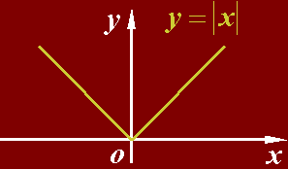
例 7.
解

Slide 21
例 8.
解
由导数的几何意义, 得切线斜率为
所求切线方程为：
法线方程为：

Slide 22
四、可导与连续的关系
定理 （可导的必要条件）
证
注意: 该定理的逆定理不成立.

Slide 23
例 9.
解：

Slide 24
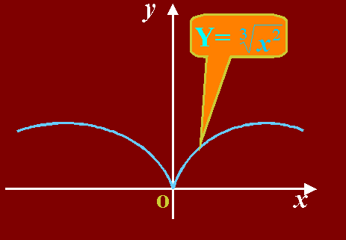
例 10. 研究函数
即导数为无穷大，所以 f (x)在x=0不可导.
在函数图形上表现为曲线f (x)在x=0具有垂直于x 轴的切线.

Slide 25
f (x)在点
在不可导的情况有以下三种：
①
②
③

